Slide 1
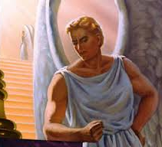
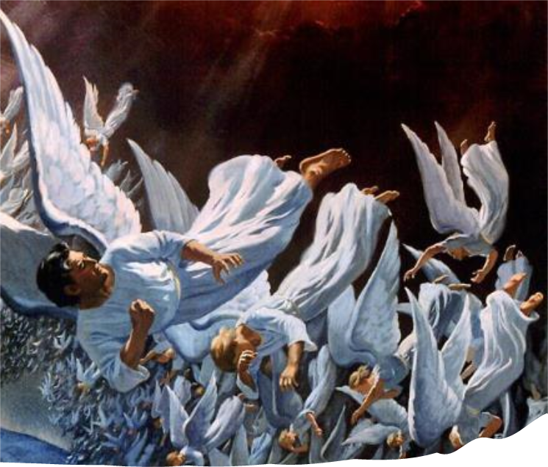
PEMBERONTAKAN DI ALAM SEMESTA YANG SEMPURNA
Pelajaran ke-1, Triwulan IV
Tahun 2022

Slide 2
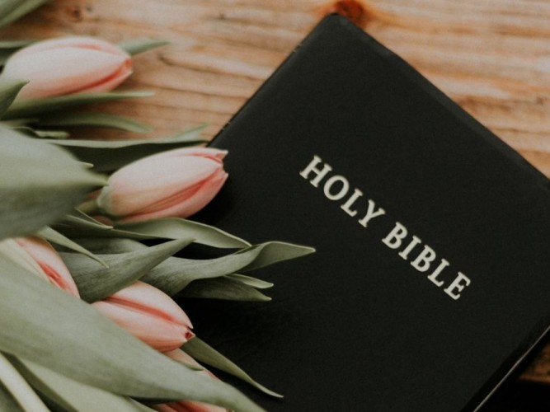
YESAYA 14:12
“Wah, engkau sudah jatuh dari langit, hai Bintang Timur, putra Fajar, engkau sudah dipecahkan dan jatuh ke bumi, hai yang mengalahkan bangsa-bangsa!”

Slide 3
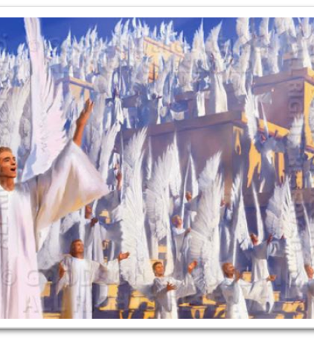
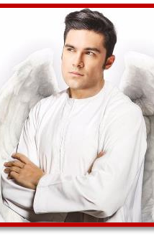
Sejarah penuh dengan pemberontakan besar melawan tirani penindas. Orang-orang memberontak melawan ketidakadilan.
Bayangkan pemerintahan yang sempurna, hukum yang sempurna dan adil, serta kebebasan dan kesejahteraan bagi semua orang… Mengapa ada orang yang ingin memberontak?
Entah kenapa, hal itu terjadi ketika Lusifer memberontak melawan Tuhan.

Slide 4
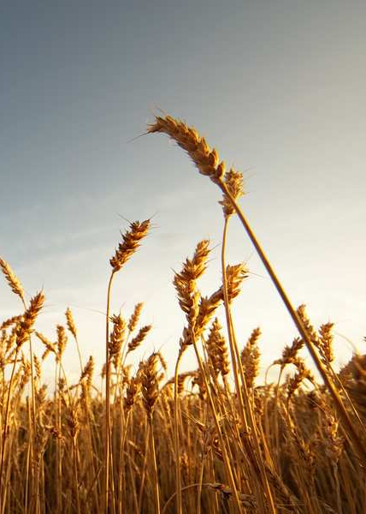
CIPTAAN, SEBUAH EKSPRESI CINTA Minggu, 25 September 2022
Alam dalam kondisinya saat ini membawa pesan ganda yang memadukan kebaikan dan kejahatan.
Semak mawar dapat menghasilkan mawar yang indah dan harum tetapi juga duri yang berbahaya dan menyakitkan. Bahkan manusia, yang mampu berbuat baik pada suatu saat, bisa menjadi jahat, penuh kebencian di saat berikutnya.
Perumpamaan tentang gandum dan lalang menyatakan dengan jelas akan hal itu: Matius 13:27-28 Maka datanglah hamba-hamba tuan ladang itu kepadanya dan berkata: Tuan, bukankah benih baik, yang tuan taburkan di ladang tuan? Dari manakah lalang itu? Jawab tuan itu: Seorang musuh yang melakukannya....

Slide 5
Allah itu kasih [1 Yohanes 4:8]. Dari kasih ini, Allah menciptakan alam semesta yang penuh dengan keselarasan, kedamaian, kegembiraan. Allah mengisi ruang alam semesta dengan makhluk-makluk yang diciptakan untuk bertumbuh dalam kebahagiaan, pelayanan dan cinta.
Namun, tatanan yang sempurna ini terganggu oleh pemberontakan yang tidak masuk akal di surga melawan Sang Pencipta, yang dituduh menuntut ketaatan yang ketat. Terlebih lagi standar tinggi Sang Pencipta diartikan sebagai permintaan seorang diktator. Hukum kasih disalahartikan sebagai pembatasan kebebasan. Akhirnya terjadi peperangan di surga [Wahyu 12:7].

Slide 6
Fakta bahwa "Allah adalah kasih" (I Yohanes 4:8,16) menyampaikan setidaknya tiga maksud dasar:
Kasih pada hakikatnya tidak dapat eksis di dalam dirinya sendiri, tetapi harus diungkapkan. Kasih Allah dibagi secara internal di antara Tiga Pribadi Ketuhanan, dan secara eksternal dalam hubungan-Nya dengan semua ciptaan-Nya.
Semua yang Tuhan lakukan adalah ekspresi kasih-Nya yang tidak bersyarat dan tidak berubah. Ini termasuk pekerjaan penciptaan-Nya, tindakan penebusan-Nya, dan bahkan manifestasi dari penghakiman hukuman-Nya. "Kasih Allah telah dinyatakan dalam keadilan-Nya tidak kurang daripada dalam kemurahan-Nya. Keadilan menjadi dasar takhta-Nya, dan buah kasih-Nya"- Ellen G. White, Alfa dan Omega, jld. 6, hlm. 415.
Karena Allah adalah kasih dan semua yang Ia lakukan mengungkapkan kasih-Nya, Ia tidak dapat menjadi pencetus dosa, yang bertentangan langsung dengan karakter-Nya sendiri.

Slide 7
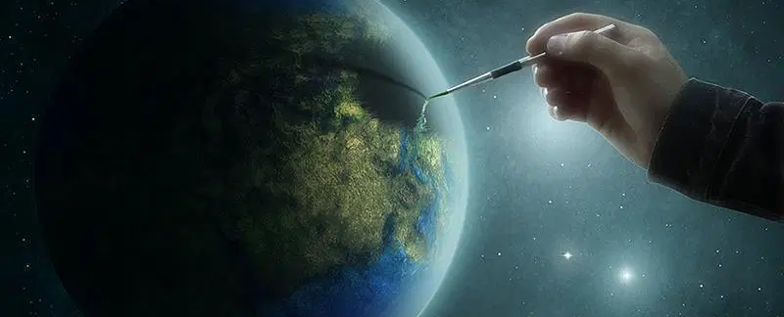
Penciptaan alam semesta adalah refleksi dari kasih Allah. Dia telah menciptakan alam semesta sebagai sarana untuk mengekspresikan kasih-Nya. Dan betapa menakjubkannya Dia menciptakan beberapa bentuk kehidupan, seperti manusia, yang tidak hanya mampu menanggapi kasih Tuhan tetapi juga mampu berbagi dan mengekspresikan kasih, tidak hanya kepada Tuhan tetapi juga kepada sesama.

Slide 8
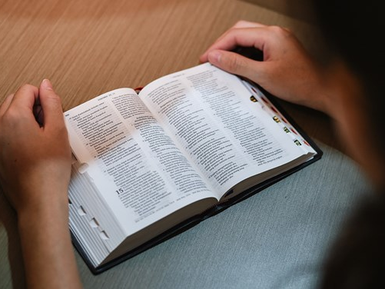
MARKUS 12:30,31
“Kasihilah Tuhan, Allahmu, dengan segenap hatimu dan dengan segenap jiwamu dan dengan segenap akal budimu dan dengan segenap kekuatanmu. Dan Kasihilah sesamamu manusia seperti dirimu sendiri”.

Slide 9
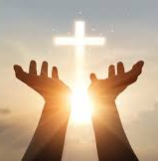
KEHENDAK BEBAS, DASAR DARI KASIH Senin, 26 September 2022
Hidup dan kehendak bebas adalah syarat mutlak bagi seseorang untuk menerima, mengolah, dan berbagi kasih.
Jadi, Tuhan kita yang penuh kasih menciptakan malaikat [termasuk Lusifer] dan manusia dengan kebebasan untuk membuat pilihan mereka sendiri, termasuk kemungkinan mengikuti jalan yang salah.
Dengan kata lain, Tuhan menciptakan seluruh alam semesta sebagai lingkungan yang sempurna dan harmonis bagi makhluk-Nya untuk tumbuh dalam kasih dan kebijaksanaan.

Slide 10
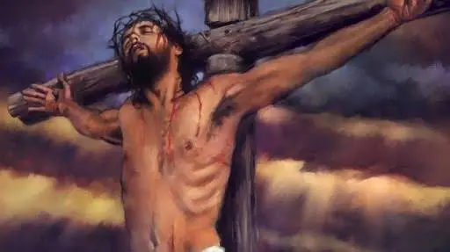
1 Yohanes 4:7-16 menggaris bawahi bahwa "Allah adalah kasih" dan bahwa Ia menyatakan kasih-Nya kepada kita dengan mengirimkan Anak-Nya sendiri untuk mati bagi dosa-dosa kita.
Inilah alasannya mengapa kita harus mengungkapkan rasa syukur atas kasih-Nya dan hidup saling mengasihi.

Slide 11
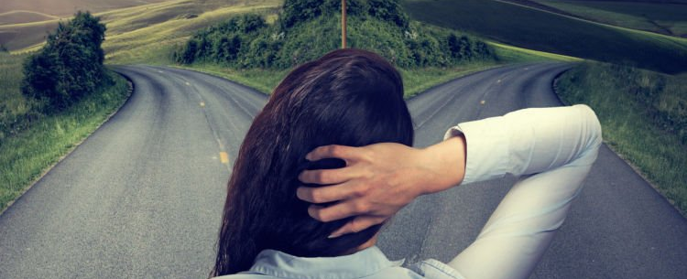
Seruan untuk mencerminkan kasih Tuhan kepada satu sama lain masuk akal hanya jika ditujukan kepada makhluk yang dapat memilih untuk memupuk dan mengekspresikan kasih itu atau sebaliknya, menjalani kehidupan mementingkan diri sendiri.
Namun, kebebasan memilih dapat dengan mudah disalahgunakan, fakta yang menyedihkan telah ditunjukkan dalam pemberontakan tragis Lusifer di surga.

Slide 12
Menyadari pentingnya kehendak bebas, beberapa orang masih bertanya-tanya,
Jika Tuhan tahu bahwa Lusifer akan memberontak, mengapa Tuhan menciptakan dia?
Apakah penciptaan Lusifer tidak membuat Tuhan pada akhirnya bertanggung jawab atas asal mula dosa?
Itu bisa menjadi pertanyaan yang sangat sulit untuk dipikirkan, karena tergantung pada banyak faktor, termasuk apa sebenarnya yang dimaksud dengan kata "bertanggung jawab."
Asal-usul dan sifat dosa adalah misteri yang tak dapat dijelaskan sepenuhnya oleh siapa pun.

Slide 13
Meskipun begitu, kita perlu untuk merenungkan beberapa hal berikut ini:
Tuhan tidak menetapkan dosa untuk ada.
Tuhan hanya membiarkan keberadaan dosa, dan kemudian, di kayu salib, Dia mengambil ke atas diri-Nya hukuman terakhir untuk dosa itu, sehingga memungkinkan Dia, pada akhirya, untuk menghapusnya.
Dalam semua perenungan kita yang menyakitkan tentang kejahatan, kita tidak boleh lupa bahwa Allah sendiri membayar harga tertinggi untuk keberadaan dosa dan kejahatan (Roma 5:6-11], dan bahwa Dia telah menderita karena dosa lebih dari siapa pun.

Slide 14
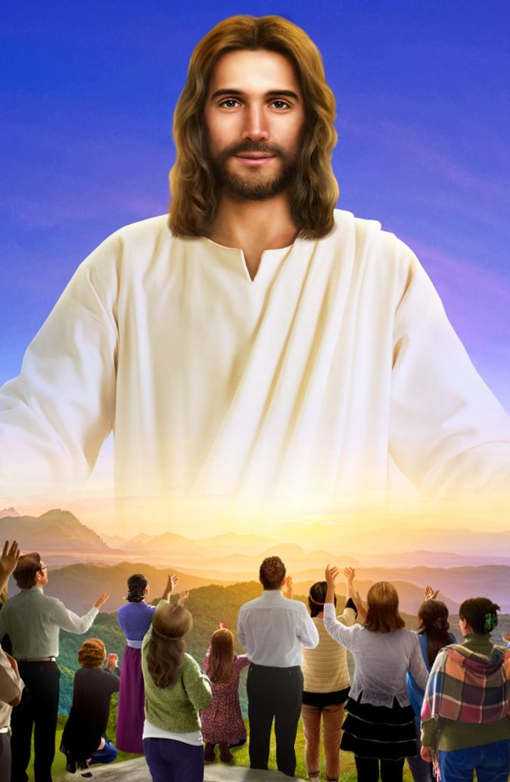
Allah, dengan menerima pilihan individu, menunjukkan bahwa Dia menghormati kebebasan pribadi tetapi tidak dapat memaafkan penghancuran kehidupan, nilai-nilai, dan prinsip-prinsip kebaikan.

Slide 15
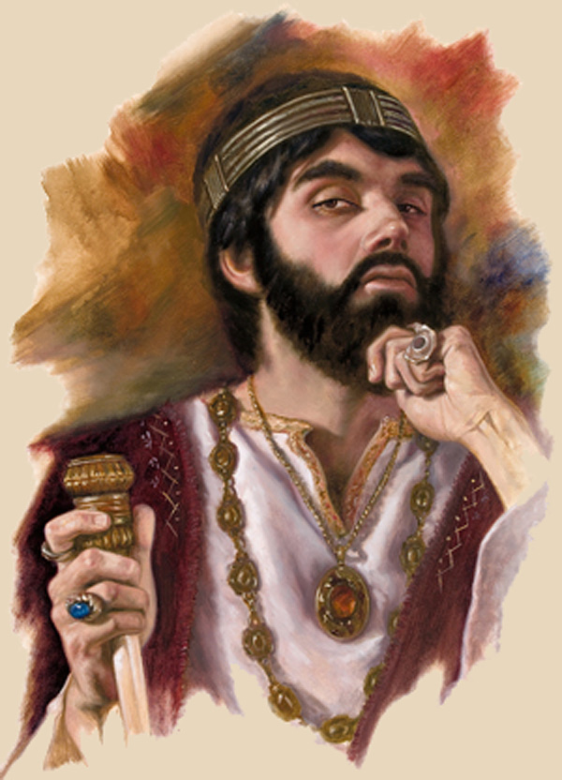
RASA TIDAK BERSYUKUR YANG MISTERIUS Selasa, 27 September 2022
Dalam Yehezkiel 28: 1-10, Tuhan berbicara tentang raja Tirus [Tirus sendiri adalah kota pelabuhan Fenisia kuno yang makmur]
Sebagai seorang penguasa yang kaya dan sombong yang hanya seorang "manusia",
Raja Tirus mengaku sebagai allah dan yang bahkan duduk [dia mengklaim] di singgasana para dewa.

Slide 16
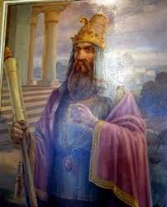
Dalam Yehezkiel 28:12-19, realitas sejarah tentang raja Tirus menjadi analogi untuk menggambarkan kejatuhan Lusifer di istana surga yang asli.
Jadi, raja Tirus, yang adalah seorang manusia yang hidup "di tengah-tengah laut", mewakili "kerub yang diurapi yang menutupi," yang hidup "di Eden, taman Allah," dan "di gunung Allah yang kudus".
Yehezkiel 28:15
"Engkau tak bercela di dalam tingkah lakumu sejak hari penciptaanmu sampai terdapat kecurangan padamu".

Slide 17
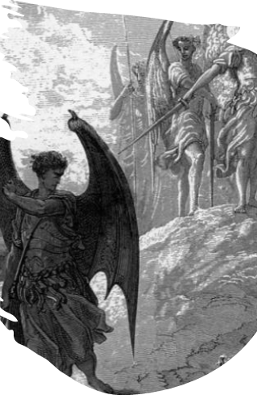
Sebuah pernyataan penting dari ayat ini adalah bahwa :
Kesempurnaan Lusifer termasuk potensi kejahatan, potensi untuk berbuat salah, dan itu karena, sebagai makhluk moral, Lusifer memiliki kehendak bebas, bagian dari apa artinya menjadi makhluk yang sempurna.
Menyalahgunakan kesempurnaan itu dengan menyalahgunakan kehendak bebasnya, Lusifer menjadi rusak dengan menganggap dirinya lebih penting daripada dirinya yang sebenarnya.
Lusifer kehilangan rasa terima kasihnya kepada Tuhan dan ingin menerima lebih banyak pengakuan daripada yang sebenarnya pantas dia terima. Bagaimana ini bisa terjadi dengan makhluk malaikat sempurna yang hidup di alam semesta yang sempurna, seperti yang telah disebutkan, ini adalah sebuah misteri.

Slide 18
Ellen G. White, The Truth About Angels, hlm. 30.
"Dosa adalah hal yang misterius dan tidak dapat dijelaskan. Tidak ada alasan untuk keberadaannya; berusaha menjelaskannya berarti berusaha memberikan alasan untuk itu, dan itu berarti membenarkannya. Dosa muncul di alam semesta yang sempurna, sesuatu yang terbukti tidak dapat dimaafkan"

Slide 19
Rasul Paulus memberi resep untuk mengatasi perasaan tidak tahu berterima kasih dan mengasihani diri sendiri, terdapat dalam
1 Tesalonika 5:18 "Mengucap syukurlah dalam segala hal, sebab itulah yang dikehendaki Allah di dalam Kristus Yesus bagi kamu."

Slide 20
HARGA KEANGKUHAN Rabu, 28 September 2022
Di dalam Alkitab ada dua tema atau motif yang paling mendominasi yang saling bersaing satu sama lain, yaitu:
Tema tentang Salem, Gunung Sion, Yerusalem, dan Yerusalem Baru, yang mewakili kerajaan Allah.
Tema tentang Babel yang merupakan wilayah kekuasaan palsu dari setan.

Slide 21
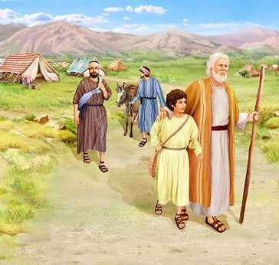
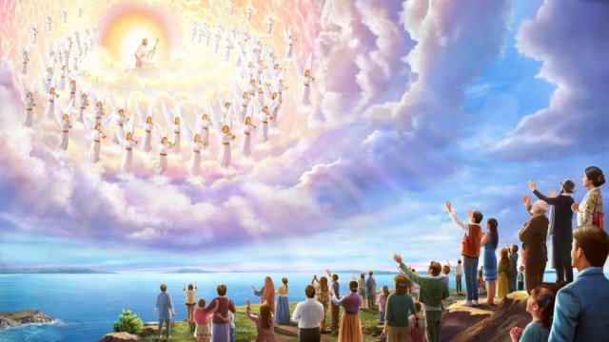
Tidak heran mengapa Tuhan memanggil umat-Nya keluar dari Babel untuk melayani Dia di Tanah Perjanjian.
Abram dipanggil keluar dari Ur-Kasdim ke tanah Kanaan [Kej. 11:31-12:9]. Setelah masa penawanan, orang-orang Yehuda meninggalkan Babel dan kembali ke Yerusalem [Ezra 2].
Di akhir zaman, umat Allah dipanggil keluar dari Babel untuk tinggal bersama Tuhan di Gunung Sion, Yerusalem Baru [Wahyu 14:8, 21:1-3,10].

Slide 22
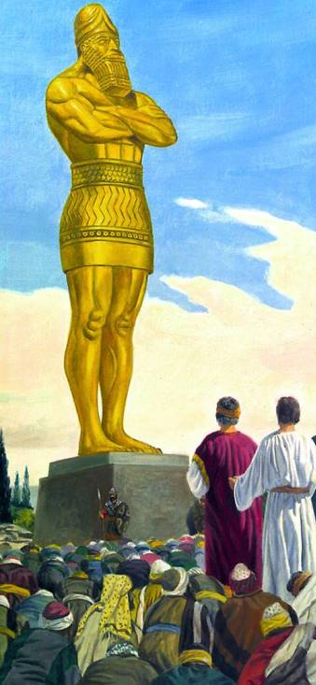
Kota Babel mewakili kekuatan yang bertentangan langsung dengan Allah dan kerajaan-Nya; dan raja Babel [dengan kiasan khusus untuk Nebukadnezar] menjadi simbol kebanggaan dan keangkuhan. Tuhan telah mengungkapkan kepada Raja Nebukadnezar bahwa Babel hanyalah kepala emas dari patung besar kerajaan yang berurutan [Daniel 2:37,38].
Nebukadnezar menantang ilham Tuhan, ia membuat patung yang seluruhnya terbuat dari emas-simbol bahwa kerajaannya akan bertahan selamanya--dan bahkan mengharuskan semua orang untuk menyembahnya [Daniel 3]. Seperti dalam kasus raja Tirus [Yehezkiel 28:12-19], raja Babel juga menjadi simbol Lusifer [Yesaya 14:12-15].

Slide 23
Sementara Yesaya 14:3-11 menggambarkan kejatuhan raja Babel yang angkuh dan menindas. Yesaya 14:12-15 bergerak dari ranah sejarah ke pengadilan surgawi dan menyoroti bahwa roh kesombongan dan keanggkuhan yang serupa menyebabkan awal kejatuhan Lusifer.
Yesaya 14:14 Aku hendak naik mengatasi ketinggian awan-awan, hendak menyamai Yang Mahatinggi! inilah roh kesombongan Lusifer yg sangat bertolak belakang dengan kerendahan hati Kristus yang meninggalkan tahta surga untuk datang menjadi hamba, bahkan mati di salib [Filipi 2:5-8].

Slide 24
Jika kita selalu mengingat akan pengorbanan Kristus di salib, maka itu akan menolong kita untuk tidak menyombongkan diri bahkan dengan semua posisi atau pencapaian kita.

Slide 25
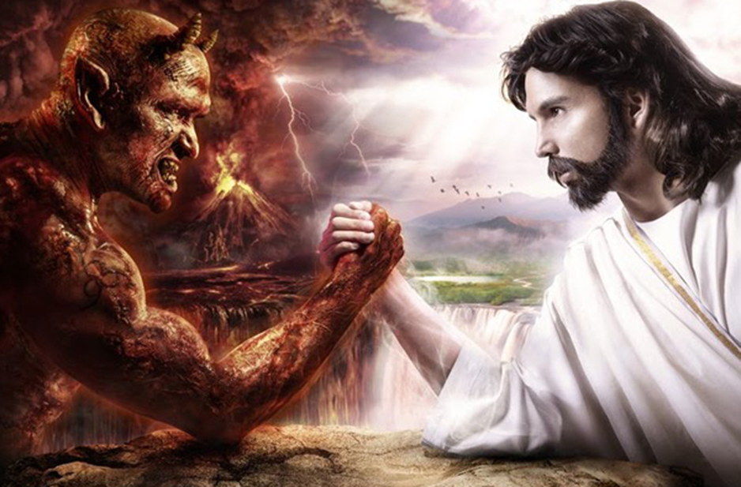
PENYEBARAN KETIDAKPERCAYAAN Kamis, 29 September 2022
Wahyu 12 memberitahu kita bahwa perang besar pecah di surga antara Lusifer dan para malaikatnya di satu sisi dan Kristus serta para malaikat-Nya di sisi lain.
LUSIFER disebut "naga besar," "ular tua," ''Iblis atau Satan," dan "pendakwa saudara-saudara kita" [Wahyu 12:9-10].
Lusifer yang menyesatkan seluruh dunia, menabur kecurigaan dan ketidakpercayaan dan membawa orang lain menjauh dari mempercayai dan mengikuti Allah yang pengasih.

Slide 26
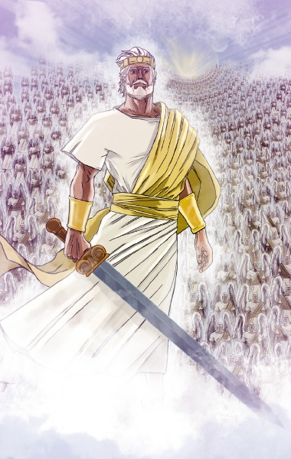
KRISTUS disebut sebagai "Mikhael" [Wahyu 12:7], yang berarti "yang seperti Allah."
Dia adalah Panglima bala tentara dan Raja segala raja [Daniel 8:11,25].
Mikhael adalah juga sang pemimpin besar [Daniel 12:1].
Sebutan Malaikat Tuhan dalam Keluaran 3:1-6 menunjuk kepada Tuhan itu sendiri, maka Mikhael pastilah Pribadi Ilahi yang sama, yaitu Kristus sendiri.

Slide 27
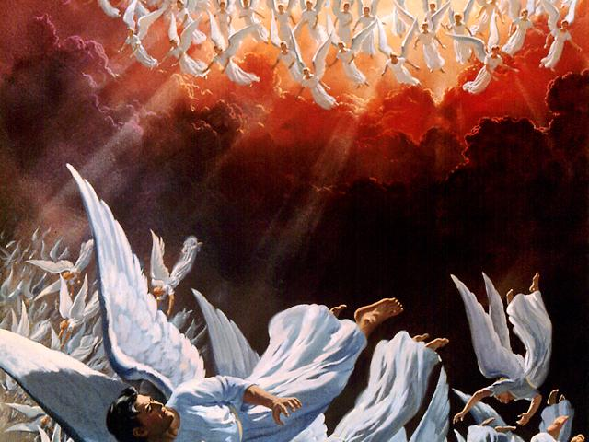
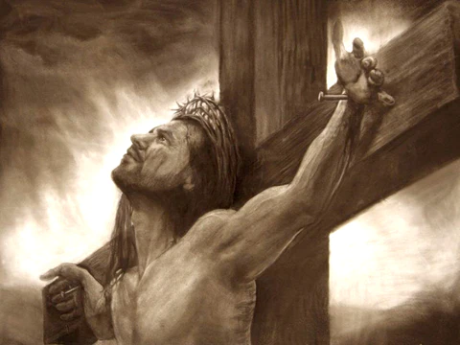
Wahyu 12 memberikan gambaran umum dari kontroversi yang sedang berlangsung ini, yaitu:
Kontroversi dimulai di surga dengan pemberontakan Lusifer dan sepertiga dari malaikat surgawi, Lusifer telah dikalahkan.
Kontroversi berlanjut di bumi dan memuncak dengan kemenangan menentukan Kristus di kayu salib.
Kontroversi masih berlanjut melawan umat Allah yang sisa di akhir zaman. Umat Allah di akhir zaman akan menang karena mereka bersama dengan Kristus.

Slide 28
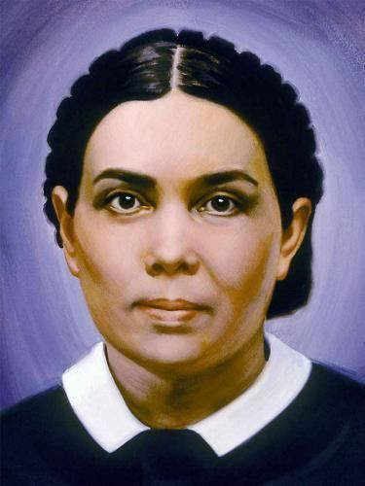
Ellen G. White, Alfa dan Omega, jld. 8, hlm. 519.
"Allah, dalam kemurahan-Nya yang besar, bersabar terhadap Lusifer. Ia tidak segera diturunkan dari kedudukannya yang tinggi itu pada waktu pertama sekali ia menunjukkan roh ketidakpuasan, atau bahkan pada waktu ia mulai menyatakan tuntutannya di hadapan malaikat-malaikat yang setia. Lama ia dipertahankan tetap di surga. Berkali-kali ia diampuni dengan syarat pertobatan dan penyerahan serta tunduk kepada Allah".

Slide 29
Kita tidak tahu berapa lama perang itu berlangsung di alam surga.
Terlepas dari intensitas dan rentang waktunya, aspek terpenting dari seluruh perjuangan adalah bahwa lblis dan para malaikatnya "telah dikalahkan, dan tidak ada lagi tempat bagi mereka di surga" [Wahyu 12:8].

Slide 30
KESIMPULAN
1
Semua yang Tuhan lakukan adalah ekspresi kasih-Nya yang tidak bersyarat dan tidak berubah, diawali pekerjaan penciptaan-Nya, lalu tindakan penebusan-Nya, dan bahkan manifestasi dari penghakiman hukuman-Nya.
2
Tuhan yang penuh kasih menciptakan manusia dengan kebebasan untuk membuat pilihan mereka sendiri.
3
Lusifer kehilangan rasa terima kasihnya kepada Tuhan dan ingin menerima lebih banyak pengakuan daripada yang sebenarnya pantas dia terima. Mengucap syukurlah dalam segala hal, sebab itulah yang dikehendaki Allah di dalam Kristus Yesus bagi kamu.
4
Kita harus selalu mengingat pengorbanan Kristus di salib, supaya kita tidak menyombongkan diri dengan semua posisi atau pencapaian kita.
5
Lusifer akan menyesatkan seluruh dunia dengan menabur kecurigaan dan ketidakpercayaan kepada Allah, tetapi umat Allah di akhir zaman ini akan menang jika mereka terus bersama dengan Kristus.

